Slide 1

실습문제 (1)
반복문을 이용하여 십진수를 입력 받아 이진수로 변환하는 코드를 작성하시오.(while문을 이용하시오)
결과화면

Slide 2
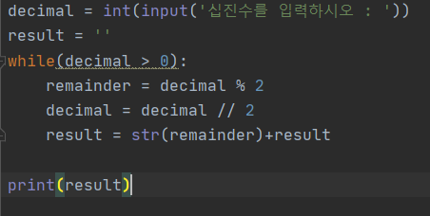
실습문제 (1) 답안

Slide 3
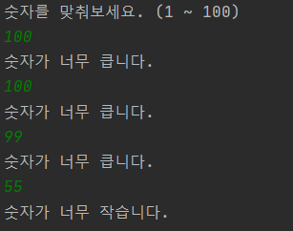

실습문제 (2) – while문을 이용
반복문을 사용하여 숫자 찾기 게임을 만드시오.
컴퓨터가 1~100까지 중 임의의 숫자 생성.
사용자가 추측하는 숫자를 입력하면 컴퓨터가 생성한 임의의 숫자보다 큰지, 작은지를 계속 비교해준다.
정답을 맞힐 때까지 계속 반복.
결과화면

Slide 4
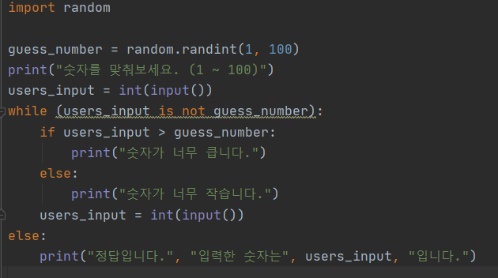
실습문제 (2) 답안

Slide 5
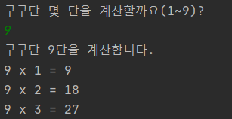
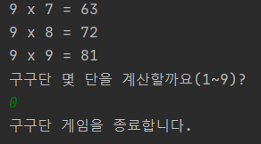
실습문제 (3)
반복문을 사용하여 연속적인 구구단 계산기를 만드시오.
사용자가 계산하고 싶은 구구단을 입력 받는다.
프로그램이 계속 반복적으로 실행되다가 종료 조건에 해당하는 숫자(여기서는 0)을 입력하면 종료된다.
결과화면

Slide 6
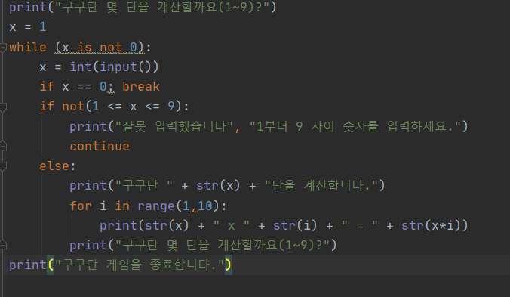
실습문제 (3) 답안

Slide 7

실습문제 (4)
반복문과 조건문을 이용하여 문자열을 입력 받아 대문자를 소문자로, 소문자를 대문자로 변경시키는 프로그램을 작성하시오. ord()를 이용 문자를 아스키 문자로 변환 가능
결과화면

Slide 8
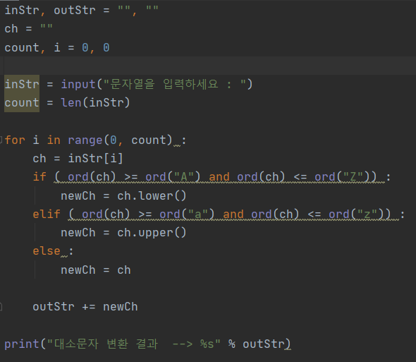
실습문제 (4) 답안

